Slide 1
Dualita v úlohách lineárního programování

Slide 2
Dualita v úlohách lineárního programování
Dualitou v úlohách lineárního programování rozumíme vzájemný, přesně definovaný vztah mezi dvojicí úloh lineárního programování.
Ke každé úloze lineárního programování lze zformulovat jinou úlohu lineárního programování, která je sestavená ze stejných koeficientů jako původní úloha pomocí předem dané transformace.

Slide 3
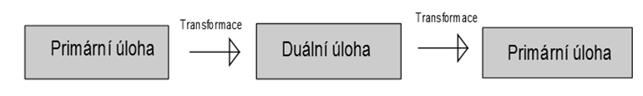
Dualita v úlohách lineárního programování

Slide 4
Dualita v úlohách lineárního programování
První z dvojice sdružených úloh nazveme primární úloha lineárního programování, tu druhou pak duální úloha lineárního programování.
Dualita je vzájemně symetrickým vztahem obou úloh, nelze se tedy dívat na primární úlohu jako na úlohu nadřazenou k úloze duální.
Duální úloha k duální úloze je úloha primární.
Proto používáme pro dvojici uvedených úloh lineárního programování termín dvojice duálně sdružených úloh lineárního programování.

Slide 5
Souměrná a nesouměrná dualita
Formulace duální úlohy k primární úloze závisí na tvaru primární úlohy, tedy na tom, zda je primární úloha v obecném tvaru. Podle toho rozlišujeme dva případy – souměrnou dualitu pro zadání primární úlohy v základním (obecném) tvaru a nesouměrnou dualitu pro primárnou úlohu zadanou v jiném než základním tvaru.

Slide 6
Souměrná dualita
Primární úloha | Duální úloha

Slide 7
Proměnné v maticovém zápisu
x je n-složkový vektor proměnných primárního modelu,
y je m-složkový vektor proměnných duálního modelu,
c je n-složkový vektor cenových koeficientů primární úlohy a současně vektor koeficientů pravé strany duální úlohy,
b je m-složkový vektor koeficientů pravé strany primární úlohy a současně vektor cenových koeficientů duální úlohy,
A je matice strukturních koeficientů typu m x n,
A^{T} je matice strukturních koeficientů typu n x m.
Duální úloha má jiný vektor proměnných než úloha primární. Označili jsme jej y a jedná se o m-složkový vektor, tedy počet proměnných duálního modelu je stejný jako počet vlastních omezení primárního modelu.

Slide 8
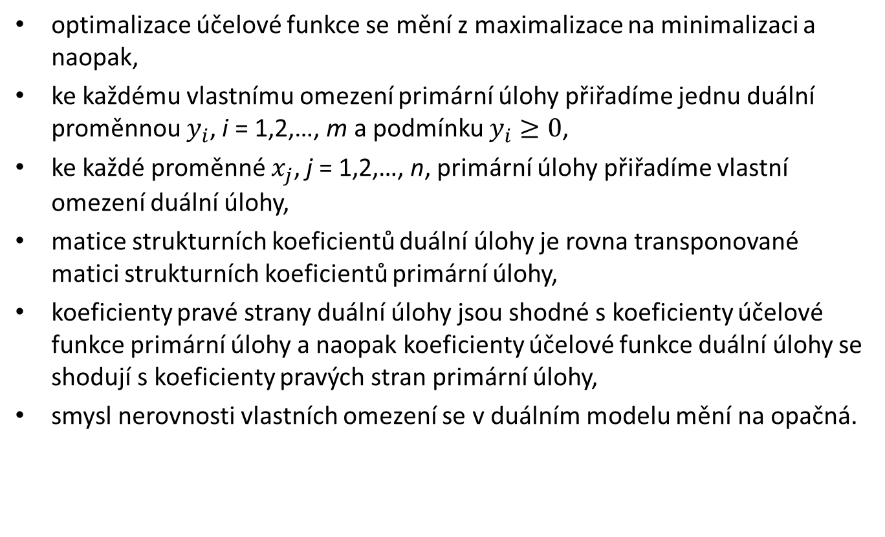
Transformace primární úlohy na úlohu duální
optimalizace účelové funkce se mění z maximalizace na minimalizaci a naopak,
ke každému vlastnímu omezení primární úlohy přiřadíme jednu duální proměnnou $y_{i}$, i = 1,2,…, m a podmínku $y_{i}≥0$,
ke každé proměnné $x_{j}$, j = 1,2,…, n, primární úlohy přiřadíme vlastní omezení duální úlohy,
matice strukturních koeficientů duální úlohy je rovna transponované matici strukturních koeficientů primární úlohy,
koeficienty pravé strany duální úlohy jsou shodné s koeficienty účelové funkce primární úlohy a naopak koeficienty účelové funkce duální úlohy se shodují s koeficienty pravých stran primární úlohy,
smysl nerovnosti vlastních omezení se v duálním modelu mění na opačná.

Slide 9
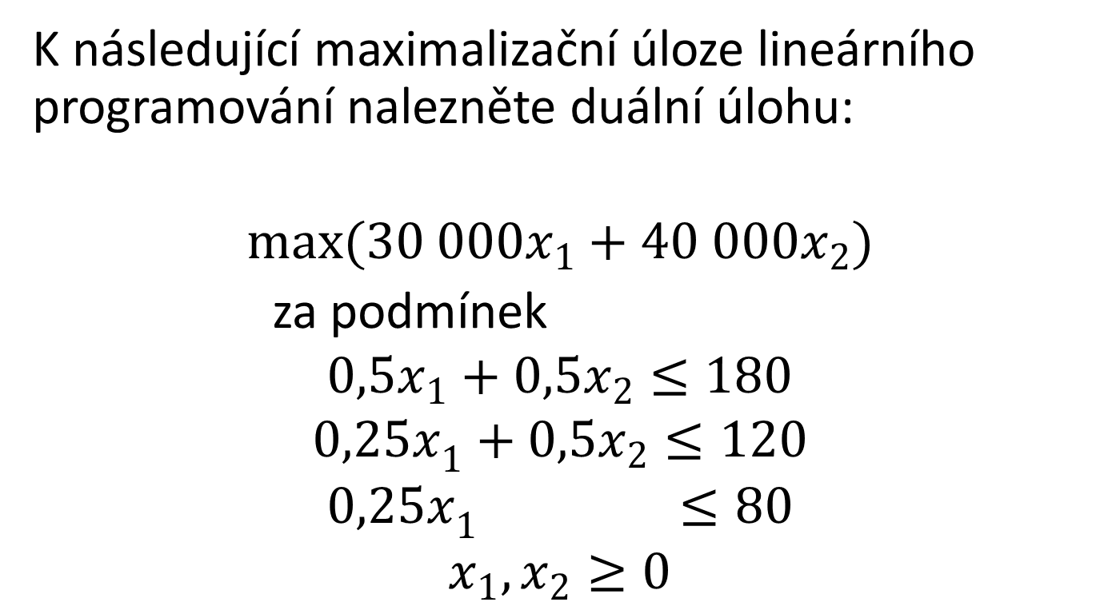
Příklad
K následující maximalizační úloze lineárního programování nalezněte duální úlohu:
$$max(30 000x_{1}+40 000x_{2})$$
za podmínek
$$0,5x_{1}+0,5x_{2}≤180$$
$${0,25x}_{1}+0,5x_{2}≤120$$
$${0,25x}_{1} ≤80$$
$$x_{1},x_{2}≥0$$

Slide 10
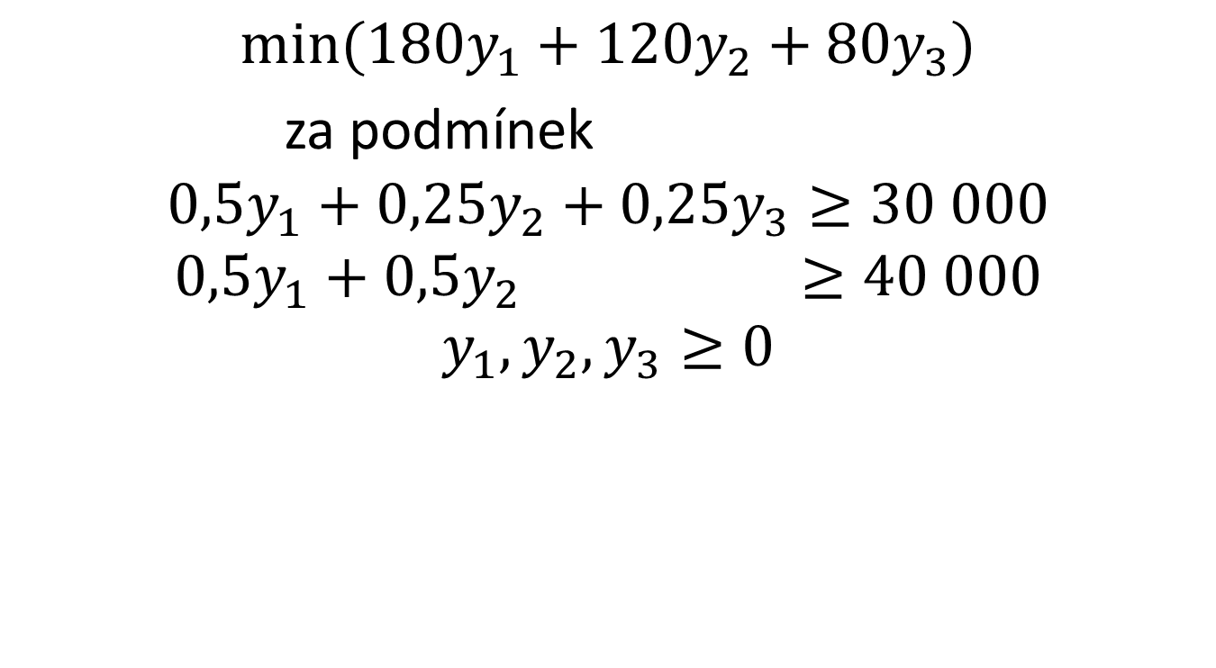
Řešení příkladu
$$min(180y_{1}+120y_{2}+80y_{3})$$
za podmínek
$$0,5y_{1}+0,25y_{2}+0,25y_{3}≥30 000$$
$$0,5y_{1}+0,5y_{2} ≥40 000$$
$$y_{1},y_{2},y_{3}≥0$$

Slide 11
Nesouměrná dualita
Obecně platí, že pokud se v omezujících podmínkách vyskytne nerovnice s opačným znakem nerovnosti, než odpovídá základnímu tvaru, pak optimalizaci lze snadno, vynásobením číslem (–1), převést do požadovaného tvaru.
V případě, že u podmínky vlastního omezení je rovnost, lze tuto rovnost rozepsat na dvě omezující podmínky tak, jak to je demonstrováno v následujícím příkladu.

Slide 12
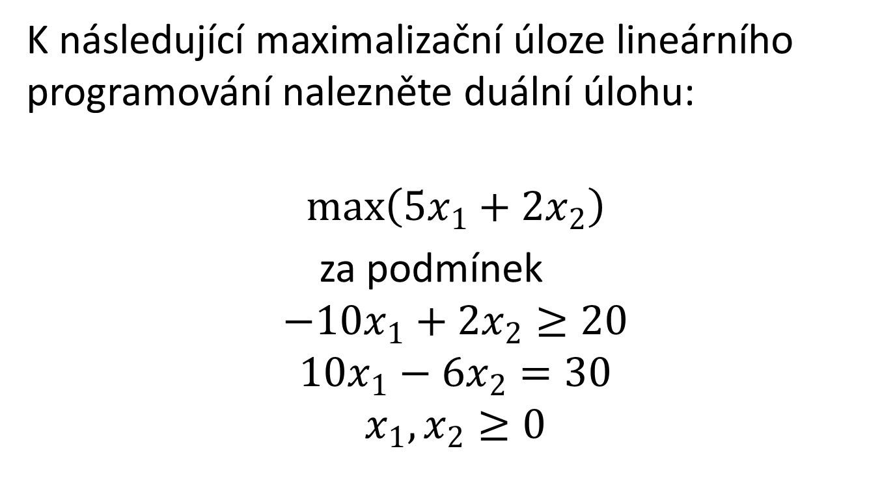
Příklad
K následující maximalizační úloze lineárního programování nalezněte duální úlohu:
$$max\left({5x}_{1}+2x_{2}\right)$$
za podmínek
$$−10x_{1}+2x_{2}≥20$$
$$10x_{1}−6x_{2}=30$$
$$x_{1},x_{2}≥0$$

Slide 13
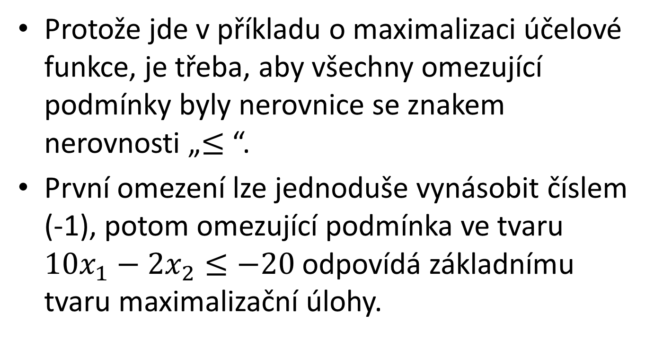
Řešení příkladu
Protože jde v příkladu o maximalizaci účelové funkce, je třeba, aby všechny omezující podmínky byly nerovnice se znakem nerovnosti „$≤$ “.
První omezení lze jednoduše vynásobit číslem (-1), potom omezující podmínka ve tvaru $10x_{1}−2x_{2}≤−20$odpovídá základnímu tvaru maximalizační úlohy.

Slide 14
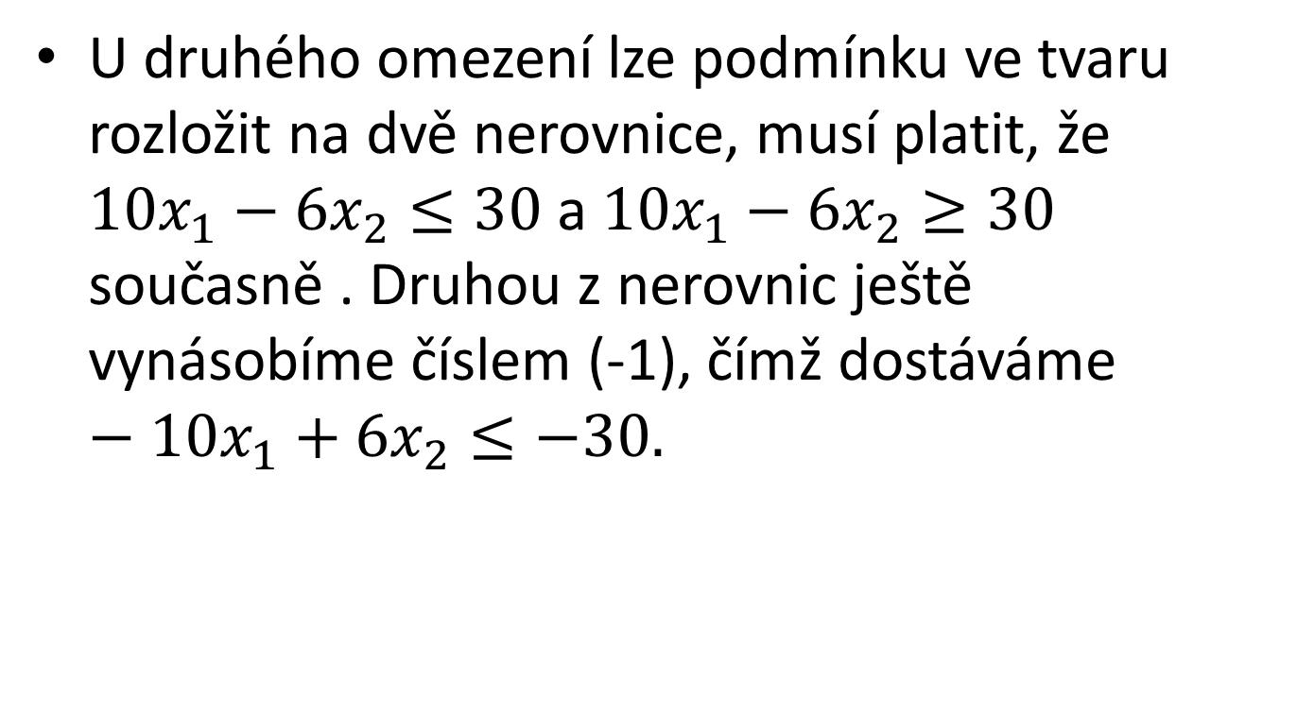
Řešení příkladu
U druhého omezení lze podmínku ve tvaru rozložit na dvě nerovnice, musí platit, že $10x_{1}−6x_{2}≤30$ a $10x_{1}−6x_{2}≥30$ současně . Druhou z nerovnic ještě vynásobíme číslem (-1), čímž dostáváme $−10x_{1}+6x_{2}≤−30.$

Slide 15

Řešení příkladu
$$max\left({5x}_{1}+2x_{2}\right)$$
za podmínek
$$10x_{1}−2x_{2}≤−20$$
$$10x_{1}−6x_{2}≤30$$
$$−10x_{1}+6x_{2}≤−30$$
$$x_{1},x_{2}≥0$$

Slide 16
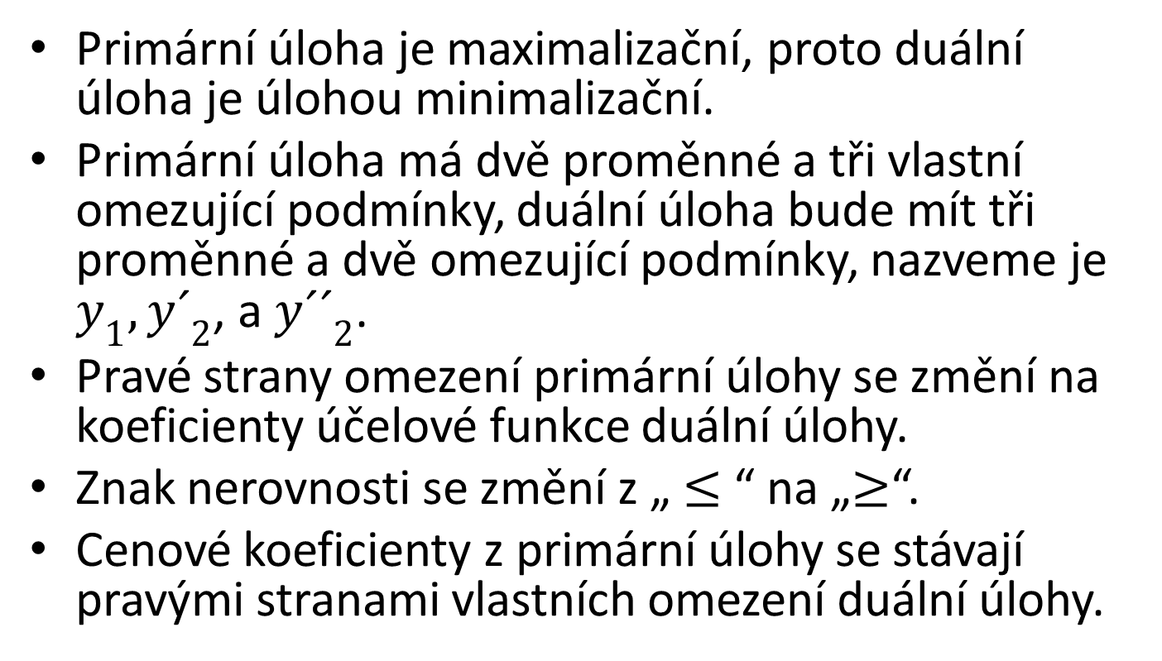
Řešení příkladu
Primární úloha je maximalizační, proto duální úloha je úlohou minimalizační.
Primární úloha má dvě proměnné a tři vlastní omezující podmínky, duální úloha bude mít tři proměnné a dvě omezující podmínky, nazveme je $y_{1},{y´}_{2}$, a ${y´´}_{2}$.
Pravé strany omezení primární úlohy se změní na koeficienty účelové funkce duální úlohy.
Znak nerovnosti se změní z „ $≤$“ na „$≥$“.
Cenové koeficienty z primární úlohy se stávají pravými stranami vlastních omezení duální úlohy.

Slide 17
Řešení příkladu
Výsledný duální model má tvar:
za podmínek

Slide 18
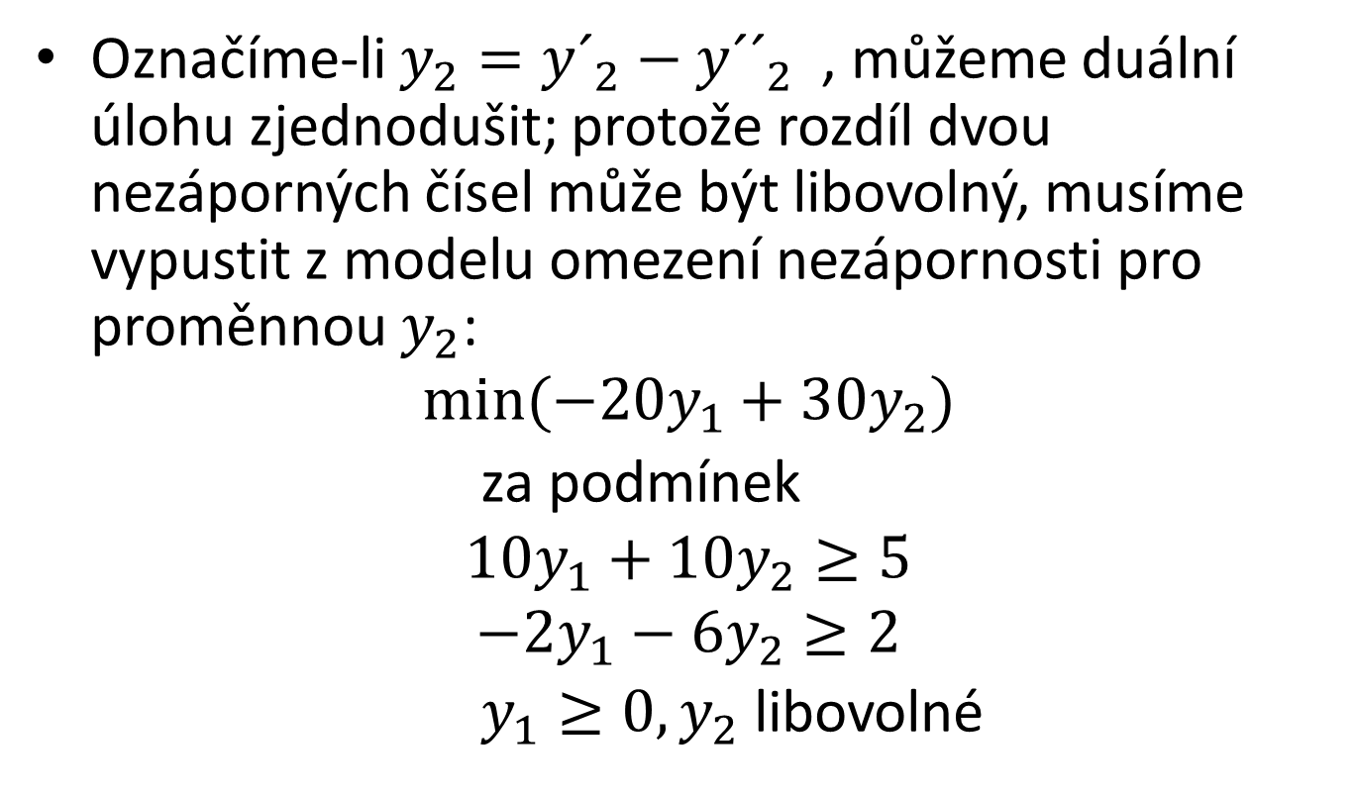
Řešení příkladu
Označíme-li ${y_{2}=y´}_{2}−{y´´}_{2}$ , můžeme duální úlohu zjednodušit; protože rozdíl dvou nezáporných čísel může být libovolný, musíme vypustit z modelu omezení nezápornosti pro proměnnou $y_{2}$:
$$min(−20y_{1}+30y_{2})$$
za podmínek
$$10y_{1}+10y_{2}≥5$$
$$−2y_{1}−6y_{2}≥2$$
$y_{1}≥0,y_{2}$ libovolné

Slide 19
Vztahy mezi primární a duální úlohou
Duální úloha k duální úloze lineárního programování je úloha primární.
Hodnota účelové funkce libovolného přípustného řešení primární maximalizační úlohy nemůže být větší než hodnota účelové funkce libovolného přípustného řešení duální minimalizační úlohy.
Hodnota účelové funkce duální úlohy (minimalizační) je tedy horní mezí pro hodnotu účelové funkce primární úlohy (maximalizační).
Jestliže nalezneme taková přípustná řešení obou úloh, jejichž hodnoty účelových funkcí se rovnají, pak jsou to řešení optimální.

Slide 20
Vztahy mezi primární a duální úlohou
Je-li x libovolné přípustné řešení primární maximalizační úlohy a y libovolné přípustné řešení duální minimalizační úlohy, platí c^{T}x ≤ b^{T}y.

Slide 21
Vztahy mezi primární a duální úlohou
Je-li x přípustným řešením primární úlohy a y přípustným řešením duální úlohy a platí-li c^{T}x = b^{T}y, pak x je optimálním řešením primární úlohy a y je optimálním řešením duální úlohy.

Slide 22
Vztahy mezi primární a duální úlohou
Mají-li obě sdružené úlohy optimální řešení, pak se optimální hodnoty účelových funkcí obou úloh sobě rovnají.

Slide 23
Hlavní věta o dualitě
Má-li jedna ze sdružených úloh, ať už primární nebo duální, optimální řešení, má jej také druhá úloha, přičemž platí, že hodnoty účelových funkcí jsou stejné.

Slide 24
Ekonomická interpretace duality
Ekonomická interpretace řešení duálního modelu velmi těsně souvisí s interpretací primárního modelu.
Na příkladu

Slide 25
Příklad
Výrobce krmiv pro psy plánuje výrobu dvou typů krmných směsí, směs A a směs B. Na jeho výrobu má na dané období k dispozici 180 tun kuřecích granulí, 120 tun vlákniny a 80 tun granulí z hovězího masa. Směs A se vyrábí smícháním 50 % kuřecích granulí, 25 % vlákniny a 25 % granulí z hovězího masa, zatímco směs B tvoří pouze kuřecí granule a vláknina smíchané v poměru 1:1. Předpokládaný čistý zisk po odečtení nákladů souvisejících s výrobou je 30000 Kč za 1 tunu směsi A a 40000 Kč za 1 tunu směsi B. Kolik tun směsi A a B má firma vyrábět, když chce maximalizovat zisk z výroby?

Slide 26
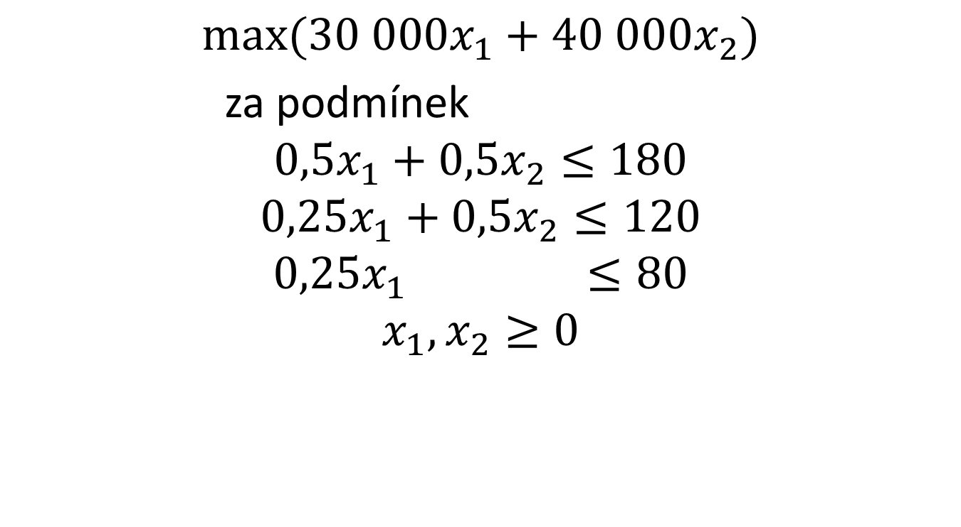
Primární model
$$max(30 000x_{1}+40 000x_{2})$$
za podmínek
$$0,5x_{1}+0,5x_{2}≤180$$
$${0,25x}_{1}+0,5x_{2}≤120$$
$${0,25x}_{1} ≤80$$
$$x_{1},x_{2}≥0$$

Slide 27
Duální model
$$min(180y_{1}+120y_{2}+80y_{3})$$
za podmínek
$$0,5y_{1}+0,25y_{2}+0,25y_{3}≥30 000$$
$$0,5y_{1}+0,5y_{2} ≥40 000$$
$$y_{1},y_{2},y_{3}≥0$$

Slide 28
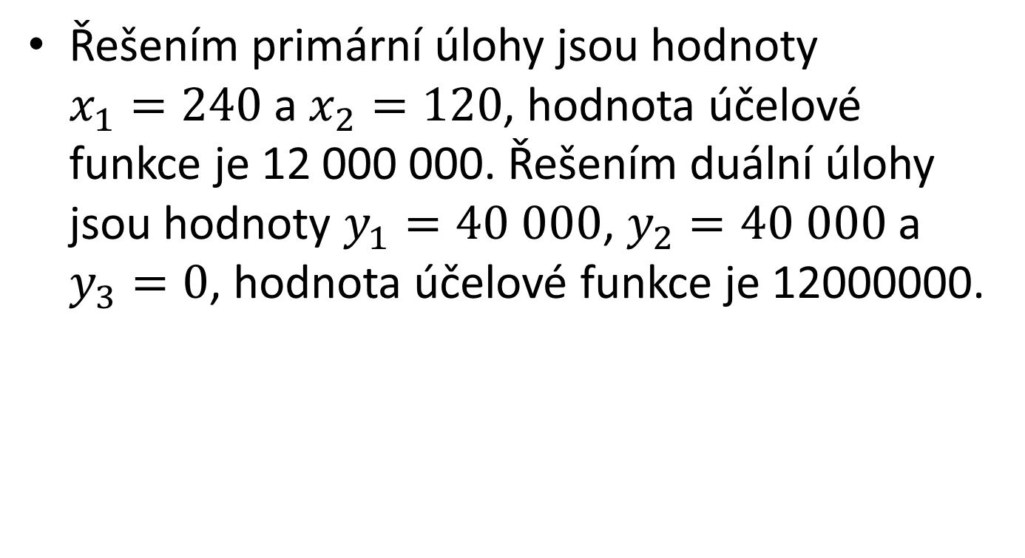
Řešení primárního a duálního modelu
Řešením primární úlohy jsou hodnoty $x_{1}=240$ a $x_{2}=120$, hodnota účelové funkce je 12 000 000. Řešením duální úlohy jsou hodnoty $y_{1}=40 000$, $y_{2}=40 000$a $y_{3}=0$, hodnota účelové funkce je 12000000.

Slide 29
Marginální ocenění
Když si uvědomíme, že celkový zisk z výroby lze vyjádřit v duálním modelu také jako součin kapacit jednotlivých zdrojů a hodnot duálních proměnných, pak duální proměnné můžeme interpretovat jako ocenění jedné jednotky příslušného zdroje.
Jedná se však o marginální ocenění kapacit, to znamená nejvyšší cenu jednotky využitého zdroje, za kterou se ještě „vyplatí“ nakoupit tento zdroj, neboť přírůstek účelové funkce (např. zisk) je vyšší.
(Jestliže je skutečná cena jednotky takového zdroje menší než marginální ocenění, vyplatí se rozšířit výrobu nákupem tohoto zdroje.)

Slide 30
Stínová cena
Hodnota marginálního (duálního) ocenění se nazývá stínová cena (anglicky „shadow price“) nebo také náklady obětované příležitosti (anglicky „opportunity cost“).
Nevyčerpaný zdroj má nulovou hodnotu duální proměnné, tedy nulovou stínovou cenu. Jeho zvýšení o jednotku totiž nezpůsobí zvýšení zisku.

Slide 31
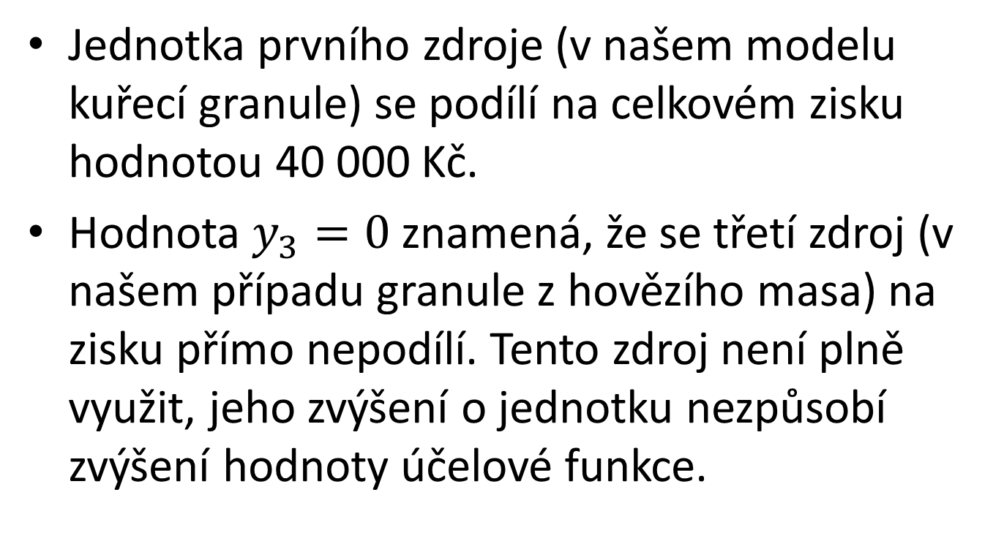
Zpátky k příkladu
Jednotka prvního zdroje (v našem modelu kuřecí granule) se podílí na celkovém zisku hodnotou 40 000 Kč.
Hodnota $y_{3}=0$znamená, že se třetí zdroj (v našem případu granule z hovězího masa) na zisku přímo nepodílí. Tento zdroj není plně využit, jeho zvýšení o jednotku nezpůsobí zvýšení hodnoty účelové funkce.

Slide 32
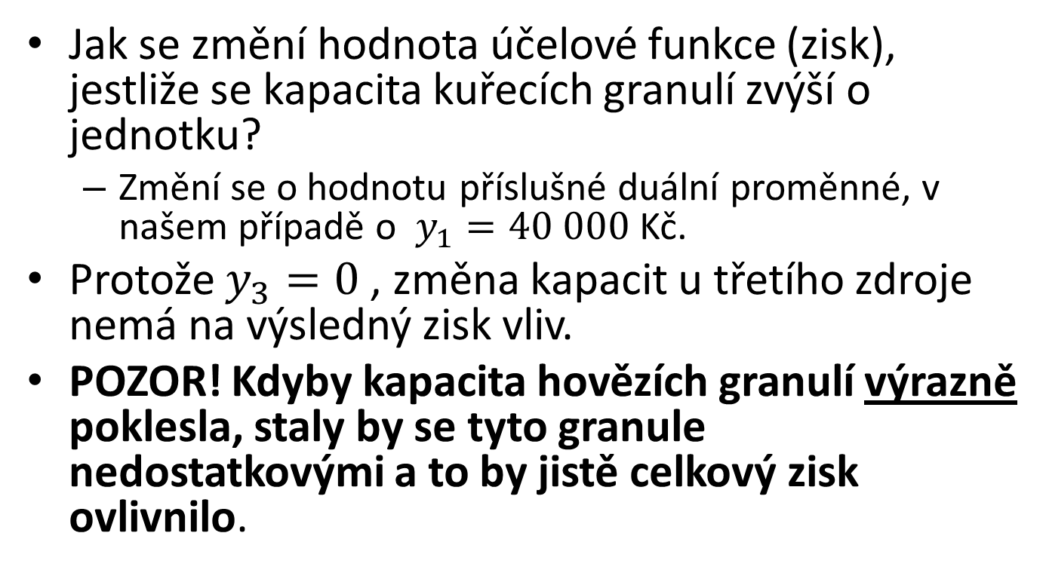
Řešení příkladu
Jak se změní hodnota účelové funkce (zisk), jestliže se kapacita kuřecích granulí zvýší o jednotku?
  Změní se o hodnotu příslušné duální proměnné, v našem případě o $y_{1}=40 000$Kč.
Protože $y_{3}=0$, změna kapacit u třetího zdroje nemá na výsledný zisk vliv.
POZOR! Kdyby kapacita hovězích granulí výrazně poklesla, staly by se tyto granule nedostatkovými a to by jistě celkový zisk ovlivnilo.

Slide 33
Intervaly stability
Znamená to, že hodnoty duálních proměnných je nutné uvažovat jen v rámci určitých intervalů stability pro kapacity jednotlivých zdrojů, obecně pak pro hodnoty pravých stran vlastních omezení.
Výpočet intervalů stability vychází ze simplexové tabulky řešení.
Takovouto postoptimalizační analýzu nebo též analýzu citlivosti obvykle nabízí programy pro výpočet úloh lineární programování.

Slide 34
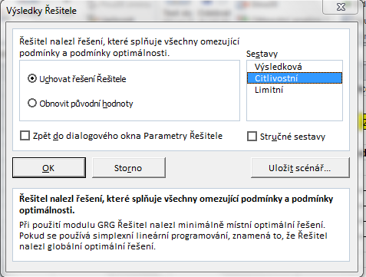
Postoptimalizační analýza pomocí programu MS Excel
V tabulkovém procesoru Excel stačí ve Výsledku Řešitele označit v Sestavách Citlivostní sestavu:

Slide 35
Citlivostní zpráva programu MS Excel
Výsledná citlivostní zpráva se skládá ze dvou tabulek.
První tabulka se týká primárního modelu, druhá zahrnuje duální model.
V první tabulce citlivostní zprávy je pro každou proměnnou uveden její název, optimální hodnota, redukovaný cenový koeficient, cenový koeficient a interval stability pro cenový koeficient, který je definován povoleným nárůstem a poklesem od cílového koeficientu.
Ve druhé tabulce je pro každou omezující podmínku její název, konečná hodnota levé strany, stínová cena, kapacity zdrojů (pravá strana) a interval stability definován povoleným nárůstem a poklesem od hodnot pravé strany.

Slide 36
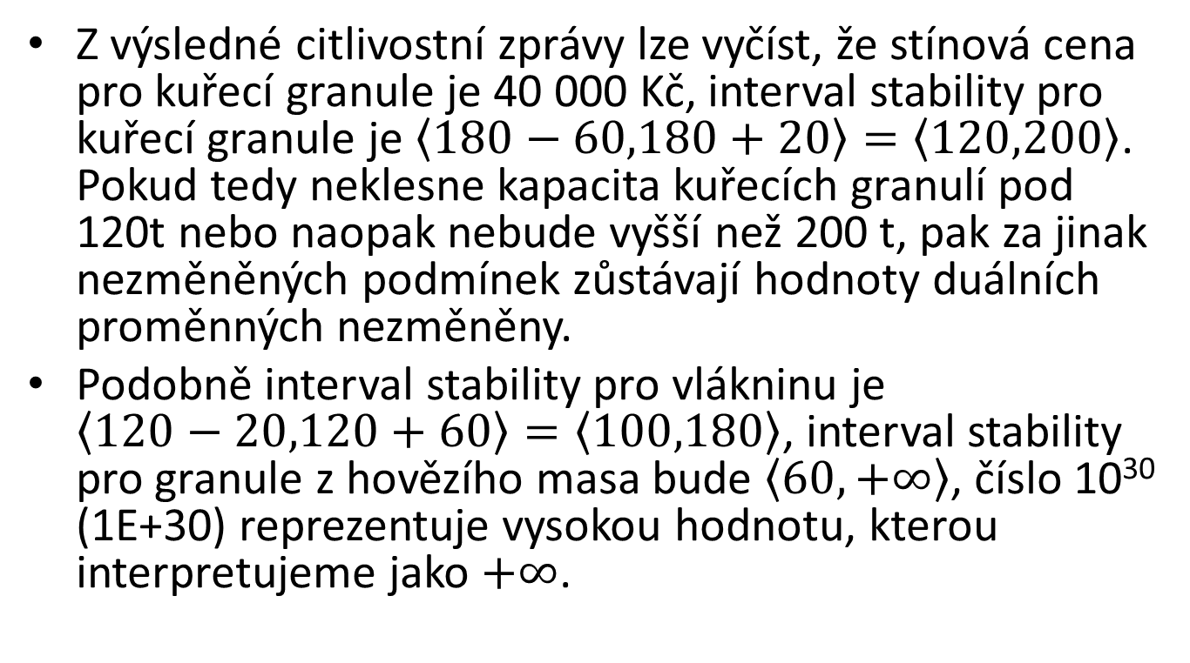
Příklad - řešení
Z výsledné citlivostní zprávy lze vyčíst, že stínová cena pro kuřecí granule je 40 000 Kč, interval stability pro kuřecí granule je $\left\langle 180−60,180+20\right\rangle =\left\langle 120,200\right\rangle$. Pokud tedy neklesne kapacita kuřecích granulí pod 120t nebo naopak nebude vyšší než 200 t, pak za jinak nezměněných podmínek zůstávají hodnoty duálních proměnných nezměněny.
Podobně interval stability pro vlákninu je $\left\langle 120−20,120+60\right\rangle =\left\langle 100,180\right\rangle$, interval stability pro granule z hovězího masa bude $\left\langle 60,+∞\right\rangle$, číslo 10³⁰ (1E+30) reprezentuje vysokou hodnotu, kterou interpretujeme jako $+∞$.

Slide 37
Děkuji za pozornost

